Slide 1
Осенний калейдоскоп
Для обогащения опыта родителей по ознакомлению
детей с осенью.
Подготовили воспитатели
Высшей квалификационной категории:
Гусева Н.Н.
Суворова Е. М.
г.Ставрополь 2020

Slide 2
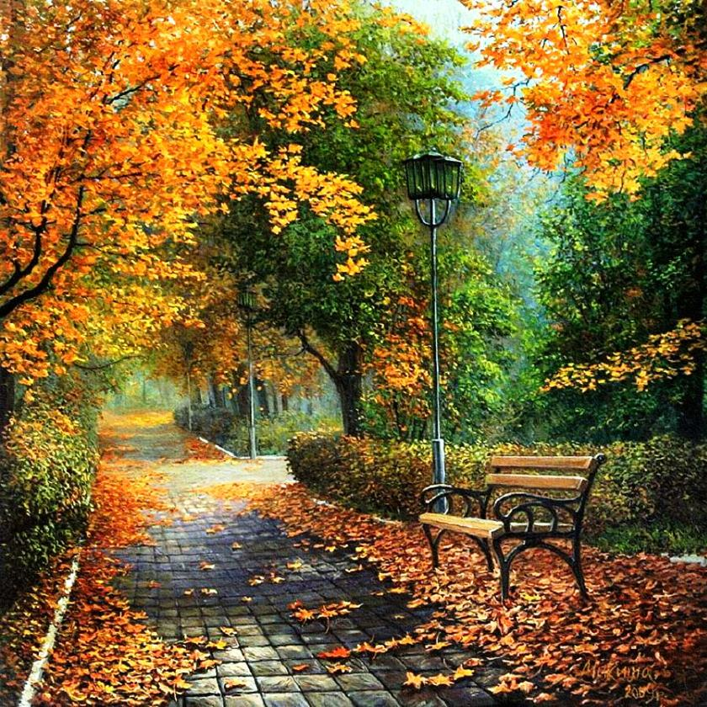
На смену знойному лету приходит восхитительная и обворожительная осенняя пора!

Slide 3
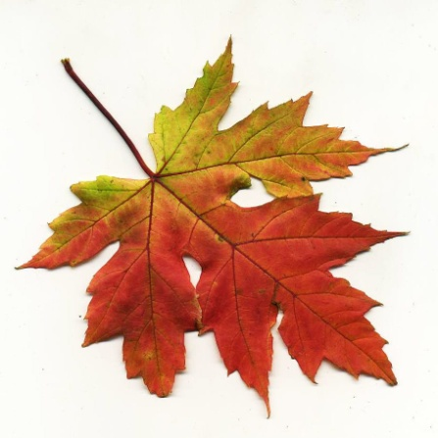
Об этом чудесном времени года написано очень много музыкальных произведений.
Послушайте с детьми:
П. И. Чайковский «Октябрь. Осенняя песня» из альбома «Времена года»
А.Вивальди «Времена года»
Николай Римский-Корсаков «Осенняя сказочка»
С. Прокофьев «Вариация Феи осени».
Поэтами написаны лирические стихотворения об яркой и красивой осени, почитайте своим детям:
И.А. Бунин «Листопад»
А. С. Пушкин «Унылая пора»
С.Я. Маршак «Цветная осень»
М.Ю. Лермонтов «Осень»

Slide 4
Наблюдая за всеми изменениями происходящими в природе с приходом осени, есть не мало красноречивых осенних примет:
Познакомьте с ними своих дошколят:
-- Листва сыпаться начинает очень поздно, это означает, что зима будет холодная и снежная.
--Если листопад начинается очень рано, это предвещает хороший урожай на следующий год.
-- Гром в сентябре теплая и долгая осень детворе.
Осенние народные пословицы и поговорки:
--Весна красна цветами, а осень снопами.
--Осень- время собирать урожай
--Теплая осень- к долгой зиме
-- В осеннее ненастье семь погод на дворе.

Slide 5
Осень становится похожа на сказку особенно тогда, когда начинается осенний листопад.

Slide 6
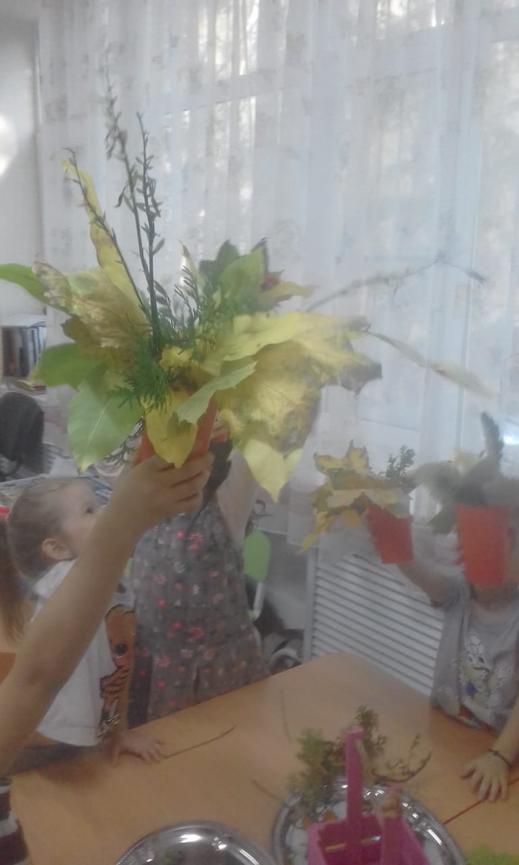
В это время мы, как педагоги, особенно развиваем у дошкольников наблюдательность, фантазию, творческие способности, самостоятельность. Обращаем внимание на потемневшее осеннее небо, солнце ещё ярко светящее но уже слабо обогревающее землю, стаю птиц улетающих в тёплые края, на золотистые и багряные оттенки деревьев. Собираем с детьми осенний гербарий, изготавливаем красивые экибаны.

Slide 7
Осень богата не только природным материалом, но и осенним урожаем. Рассматриваем , собираем, изготовляем вместе с детьми в группе вот такой «Осенний капустник»

Slide 8
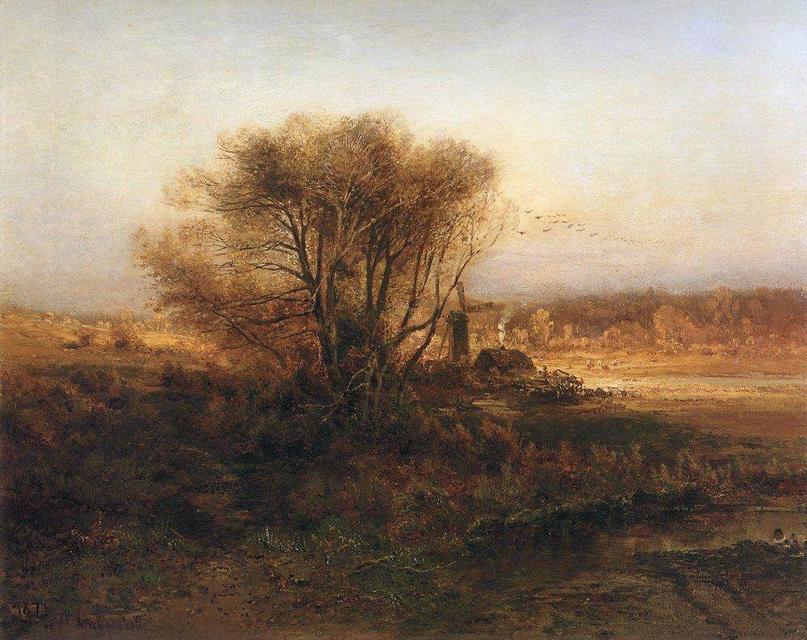
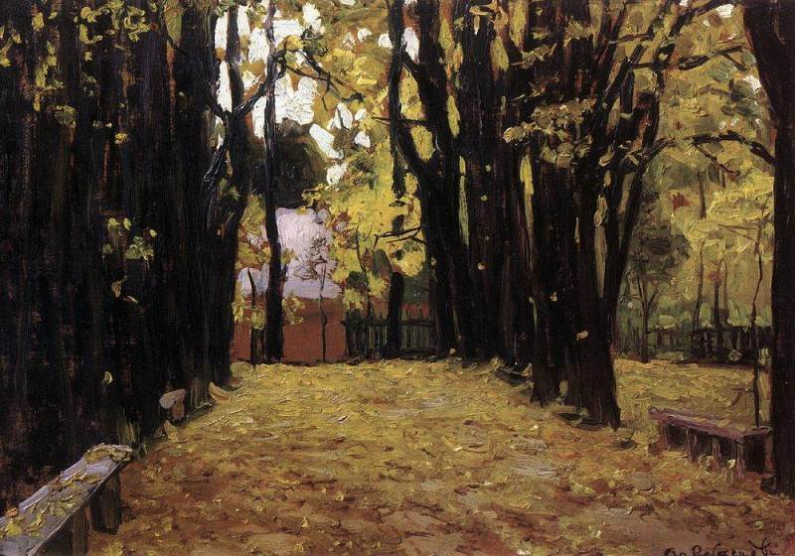
Осень вдохновляла не только поэтов и музыкантов. Но и художников, которые могли бесконечно любоваться пейзажами и передавать на бумагу свои невероятные эмоции. Рассмотрите картины вместе с детьми, проведите беседу.
А. Саврасов «Осень»
А.Васнецов «Осень»

Slide 9
Дети дошкольного возраста так же любуясь и впечатляясь красотой осенней природы, передают свои эмоции в рисунках. А это мы нарисовали с детьми подготовительной группы 6-7 лет

Slide 11
Постарались привлечь родителей к изготовлению с детьми осенних поделок дома. В них проявлено творчество, старание, фантазия, желание детей проявить свою самостоятельность, при минимальной помощи родителей.

